Slide 1
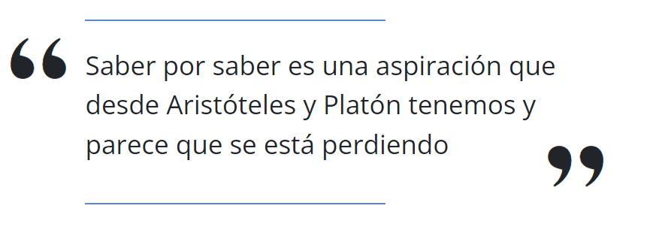
CIBERSEGURIDAD INFORMÁTICA REDES
Por José Manuel Aroca Fernández

Slide 2
Indice
Redes
Introducción
Historia y conceptos básicos
Funcionamiento
Tipos de acceso a redes
Protocolos
Modelo OSI
GNS3
Diseño de prácticas
ACLs (Access Control Lists)
VLAN (Virtual LAN)
Criptografía en redes
Protocolos seguros
VPN (Virtual Private Network)
Cortafuegos
Seguridad en redes
Certificaciones profesionales

Slide 3
Agradecimientos
Agradecimientos a Arturo Martín Romero por su libro SEGURIDAD INFORMÁTICA Y
ALTA DISPONIBILIDAD publicado en IES TIEMPOS MODERNOS
Zaragoza – ESPAÑA
Agradecimientos a CERVI
https://www.cervi.es/ES/1-cables-y-conductores-electricos-especiales.html

Slide 4
Introducción
IES TIEMPOS MODERNOS
Zaragoza – ESPAÑA
Arturo Martín Romero
Hoy en día la seguridad informática y la necesidad de garantizar una alta disponibilidad de la información ha pasado a ser una faceta importantísima para la mayoría de las empresas, independientemente del sector al que pertenezcan, debido a la gran dependencia que éstas tienen de multitud de herramientas informáticas: software de gestión, contabilidad, etc.
La finalidad que se persigue no va ser otra más que la de presentar diferentes posibilidades de mejora de nuestra infraestructura informática que podrían prevenir la aparición de posibles problemas de seguridad a posteriori.
Así mismo durante este curso expondremos aspectos relacionados con una tecnología que hoy usamos todos es la tecnología Wireless esta tecnología cubre el uso de radiofrecuencias señales de transmisión de datos, Que nos deben permitir sin el uso de cables ni elementos físicos transmite y gestionar el intercambio de información de forma segura entre las diferentes partes, esto nos crea un reto que es no solamente el entender el sistema tradicional de redes informáticas y su configuración sino también adquirir o al menos comentar aquellos aspectos relacionados con las redes wireless o redes wifi

Slide 5
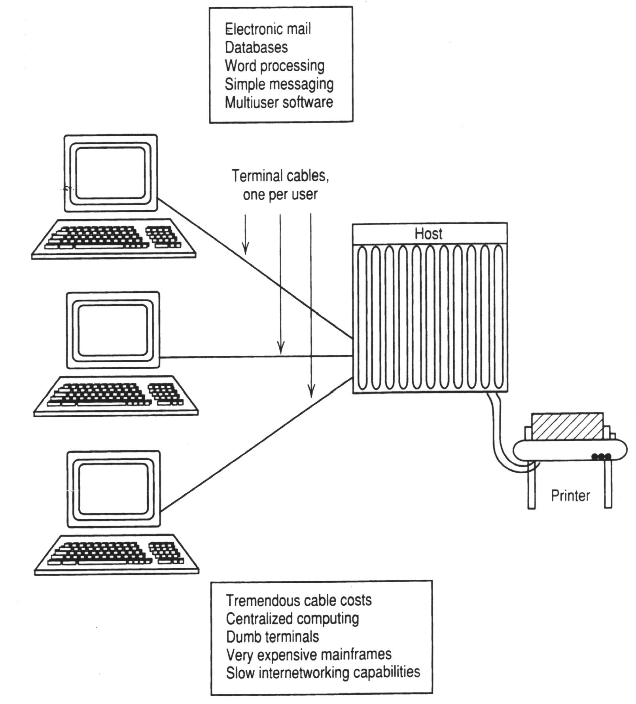
Historia y conceptos básicos
Conceptos
Con la aparición de los entornos de computadoras, la informática de la 2ª mitad de los 60, muchos terminales conectaban directamente al mainframe
Esta topología presentaba limitaciones ya que no se podían comunicar 2 usuarios directamente

Slide 6
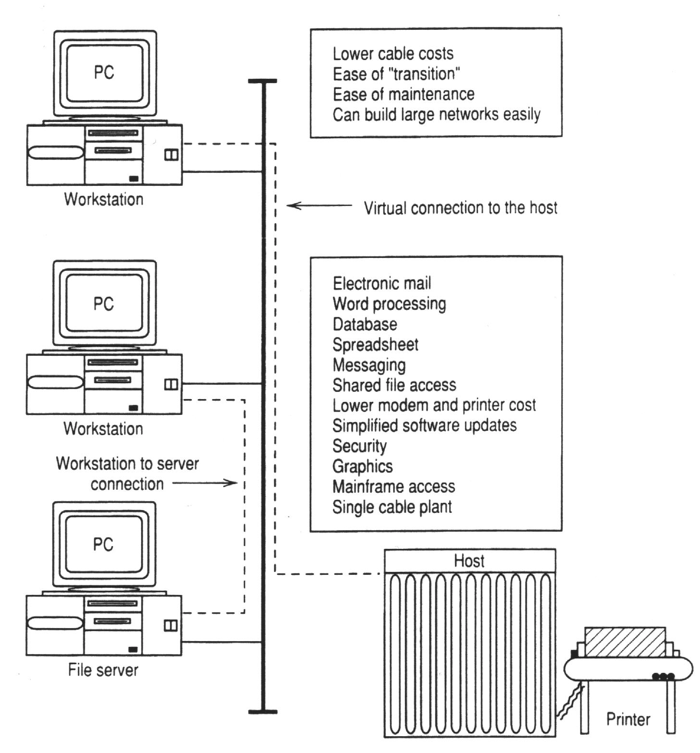
Historia y conceptos básicos
Aparición del PC
•En 1981, IBM introduce el concepto de PC y el entorno de los ordenadores cambia radicalmente
El PC da al usuario mucha más flexibilidad
El software de emulación permite conectar los PC al mainframe, manteniendo así la compatibilidad con los sistemas existentes

Slide 7
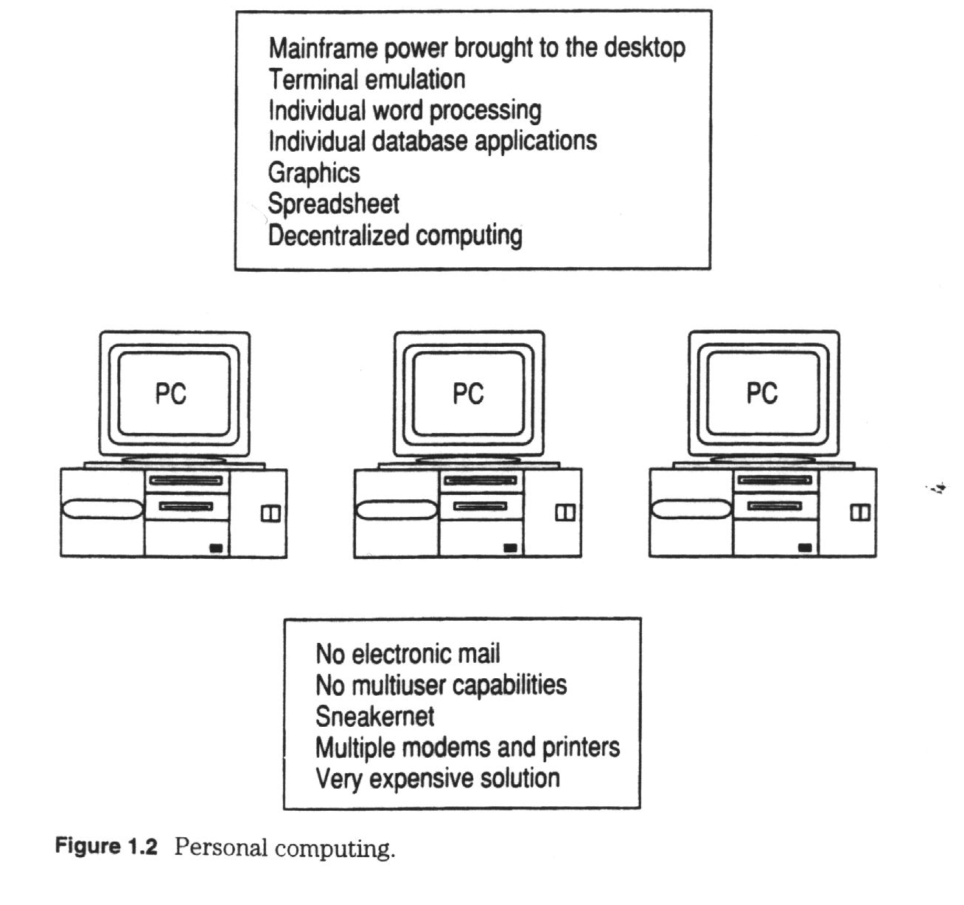
Historia y conceptos básicos
Al mismo tiempo que los PC, se empezaron a desarrollar las redes de área local (LAN)
Las LAN permiten compartir recursos (impresoras, ficheros,...) a través de un esquema de cableado único
Las redes son conjuntos de ordenadores independientes que se comunican a través de un medio compartido. Las LAN conectan una serie de ordenadores confinados en un área geográfica, como un edificio o un campus.
Pueden unir muchos centenares de ordenadores y pueden ser usadas por muchos miles de usuarios. El desarrollo de varias normas de protocolos de red y medios físicos han permitido la proliferación de LAN en grandes organizaciones multinacionales, aplicaciones industriales y educativas.

Slide 8
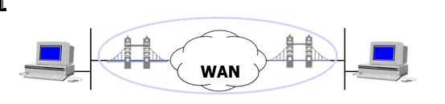
Historia y conceptos básicos
Redes de Area Extensa (WAN)
A menudo una red se localiza en situaciones físicas múltiples. Las redes de área extensa conectan múltiples redes LAN que están geográficamente dispersas. Esto se realiza conectando las diferentes LAN mediante servicios que incluyen líneas telefónicas alquiladas (punto a punto), líneas de teléfono normales con protocolos síncronos y asíncronos, enlaces vía satélite, y servicios portadores de paquetes de datos

Slide 9
Historia y conceptos básicos
Internet
Con el meteórico auge en demanda para la conectividad, Internet se ha convertido en la autopista de comunicaciones para millones de usuarios.
Internet fue usado inicialmente por el ejército y las instituciones académicas, pero ahora es un cauce de información completo para cualquiera, en todas las formas de información y comercio. Los sitios World Wide Web (WWW) de Internet proporcionan ahora recursos personales, educativos, políticos y económicos a cada esquina del planeta.
Intranet
Con los avances hechos en el software basado en navegadores para Internet, hay ahora un fenómeno denominado Intranet que se ha implementado en grandes corporaciones y otras organizaciones privadas. Una Intranet es una red privada que utiliza herramientas de navegación del tipo de Internet, pero disponible sólo dentro de esa organización.
Una Intranet permite un modo de acceso fácil a información corporativa para los empleados utilizando el mismo tipo de herramientas que emplean para moverse fuera de la compañía

Slide 10
Historia y conceptos básicos
EL MODELO OSI (Open Systems Interconnexion)
La ISO (International Standards Organization) ha desarrollado un modelo de referencia llamado OSI (Open System Interconnection)
El modelo puede aplicarse a cualquier sistema de comunicaciones (video, voz, datos)
El modelo se divide en 7 niveles Cada nivel define funciones específicas, como parte de una función global, para permitir que programas de aplicación, situados en distintos lugares del mundo, puedan comunicarse entre si, como si fueran programas residentes en el mismo sistema
El modelo define en qué consiste cada uno de los 7 niveles, pero no diseña el hardware para implementarlos
El fin es la interoperabilidad multi-fabricante

Slide 11
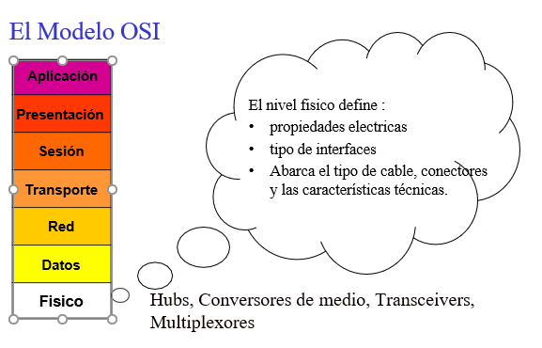
Historia y conceptos básicos

Slide 12
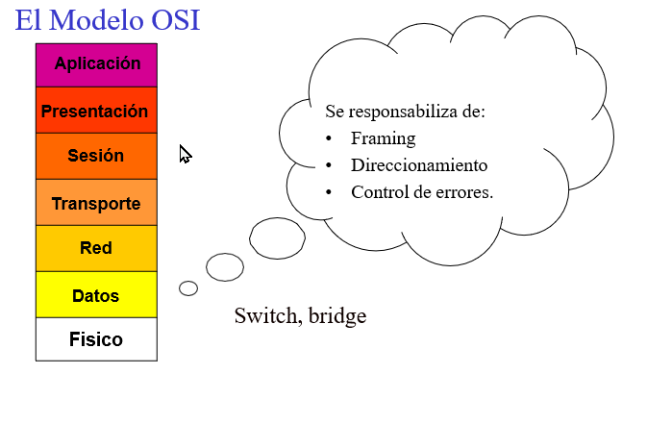
Historia y conceptos básicos

Slide 13
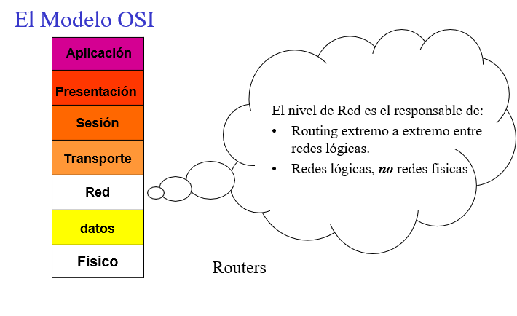
Historia y conceptos básicos

Slide 14
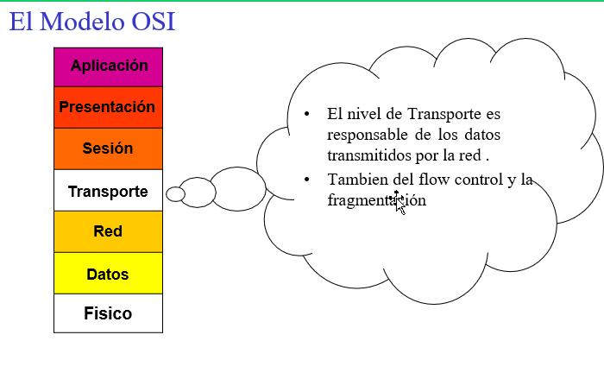
Historia y conceptos básicos

Slide 15
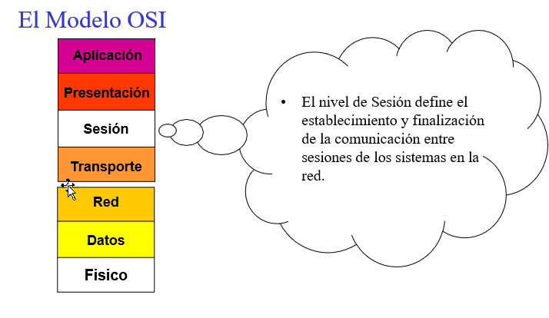
Historia y conceptos básicos

Slide 16
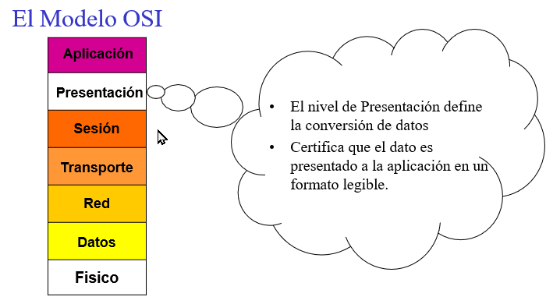
Historia y conceptos básicos

Slide 17
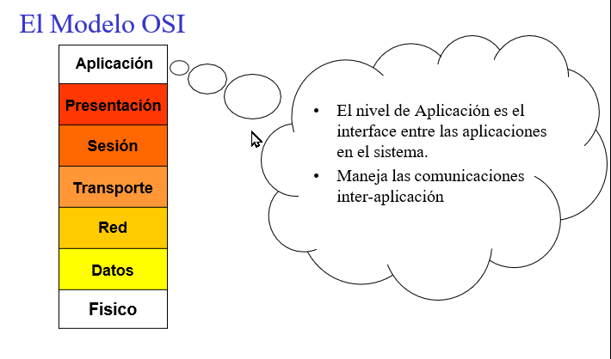
Historia y conceptos básicos

Slide 18
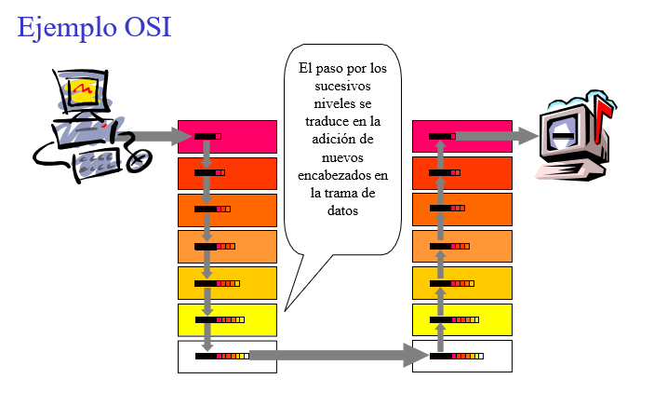
Historia y conceptos básicos

Slide 19
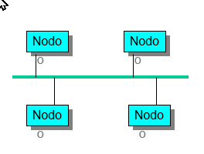
Historia y conceptos básicos
Las topologías son dibujos que representan el cableado de la LAN. Existen diversas topologías: estrella, anillo, bus, malla
Topología en bus (Ethernet, AS400)
Formada por un cable (bus) compartido al que conectan las estaciones
Hay finales del segmento conocidos como cargas terminales
PROS
Bajo coste de implementación
CONTRAS
Todas las estaciones comparten el medio. No hay repeticiones
En caso de rotura del cable las estaciones quedan incomunicadas

Slide 20
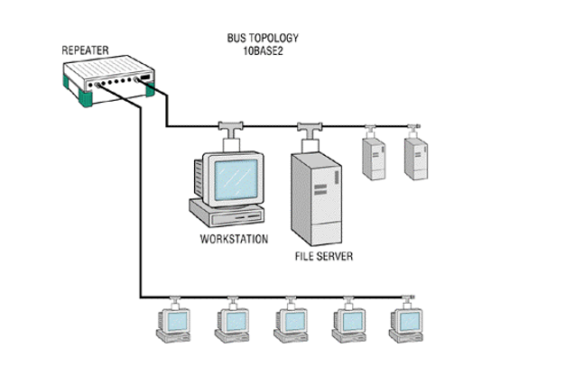
Historia y conceptos básicos

Slide 21
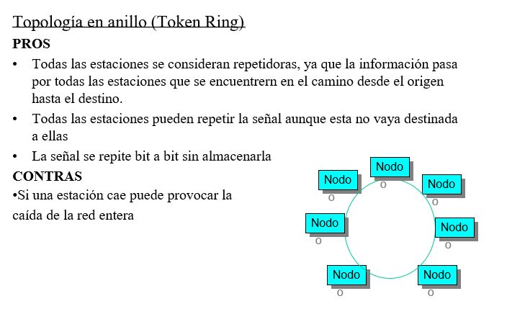
Historia y conceptos básicos

Slide 22
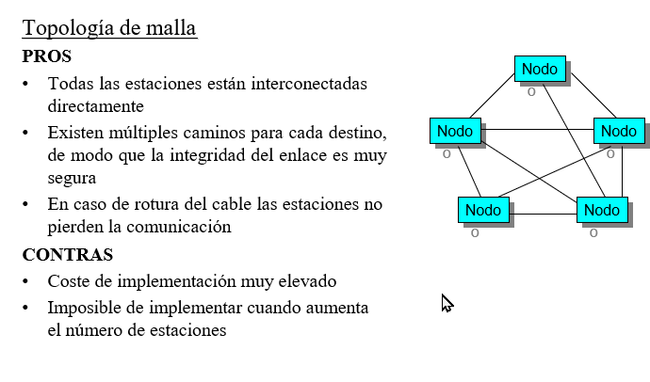
Historia y conceptos básicos

Slide 23
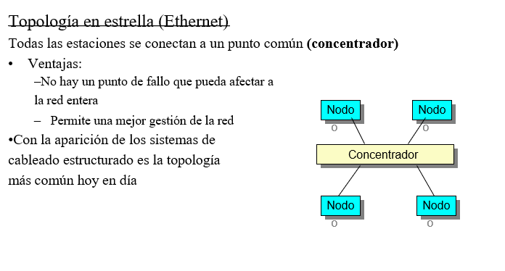
Historia y conceptos básicos

Slide 24
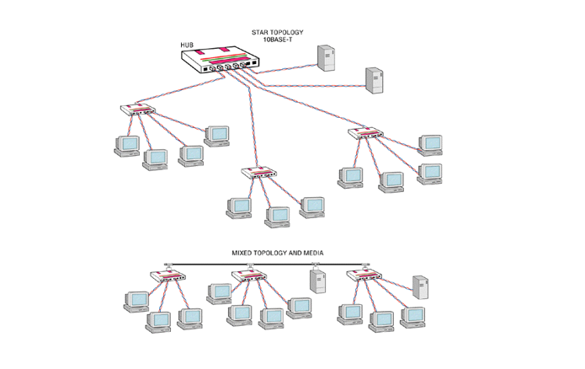
Historia y conceptos básicos

Slide 25
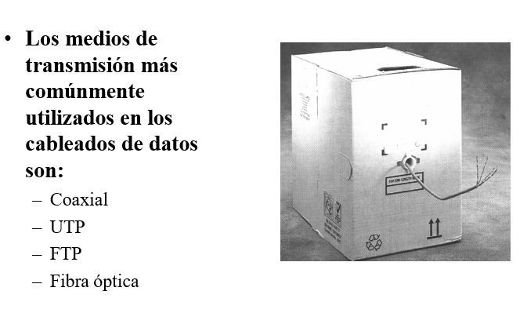
Historia y conceptos básicos

Slide 26
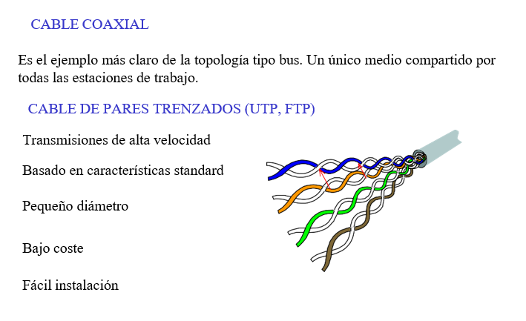
Historia y conceptos básicos

Slide 27
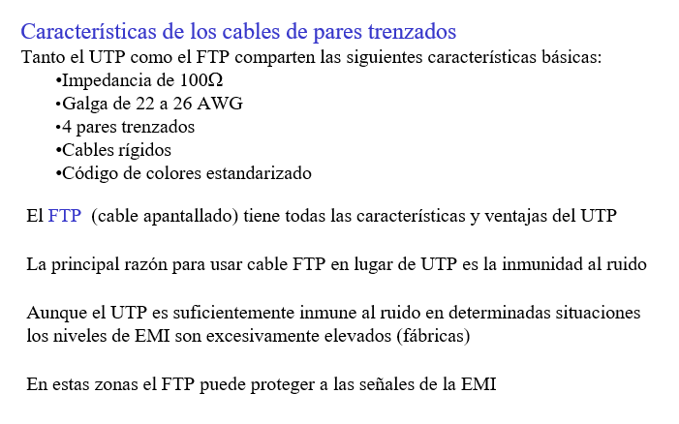
Historia y conceptos básicos

Slide 28
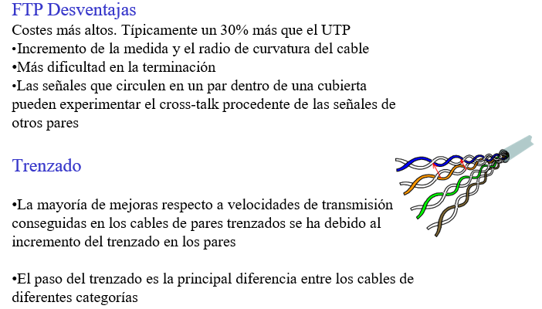
Historia y conceptos básicos

Slide 29
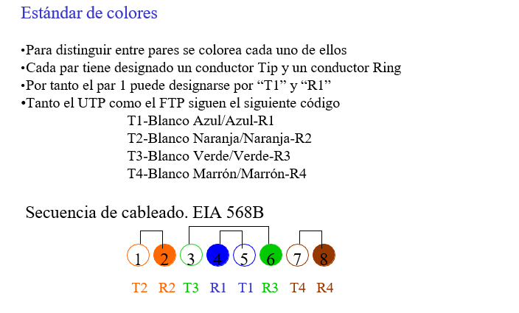
Historia y conceptos básicos

Slide 30
Historia y conceptos básicos
El TSB 568A especifica las prestaciones de cables y conectores en categorías:
Categoría 3
La Categoría 3 se especifica para señales de 1 a 16 MHz: voz y datos como Token Ring 4Mbps, 10 Base T, RS232, Sistema 3X y AS/400
Velocidades de operación de hasta 10 Mbps
Categoría 4
Se especifica para señales de 1 a 20 MHz: voz, 10 Base T y datos a 16 Mbps
Velocidades de operación de hasta 16 Mbps
Categoría 5
Se especifica para señales de 1 a 100 MHz
Para Token Ring 4/16 Mbps, 10 BaseT/100BaseTX/1000BaseT, RS232, Sistemas 3X, AS/400, FDDI, ATM
Velocidades de operación de hasta 1 Gbps

Slide 31
Historia y conceptos básicos
Categoría 5 mejorada
Se especifica para señales de 1 a 100 MHz, con mayores restricciones de las medidas en frecuencia
Para Token Ring 4/16 Mbps, 10 BaseT/100BaseTX/1000BaseT, RS232, Sistemas 3X, AS/400, FDDI, ATM
Velocidades de operación de hasta 1 Gbps
Categoría 6
Se especifica para señales de 1 a 200 MHz
Para Token Ring 4/16 Mbps, 10 BaseT/100BaseTX/1000BaseT, RS232, Sistemas 3X, AS/400, FDDI, ATM
Velocidades de operación de hasta 1 Gbps

Slide 32
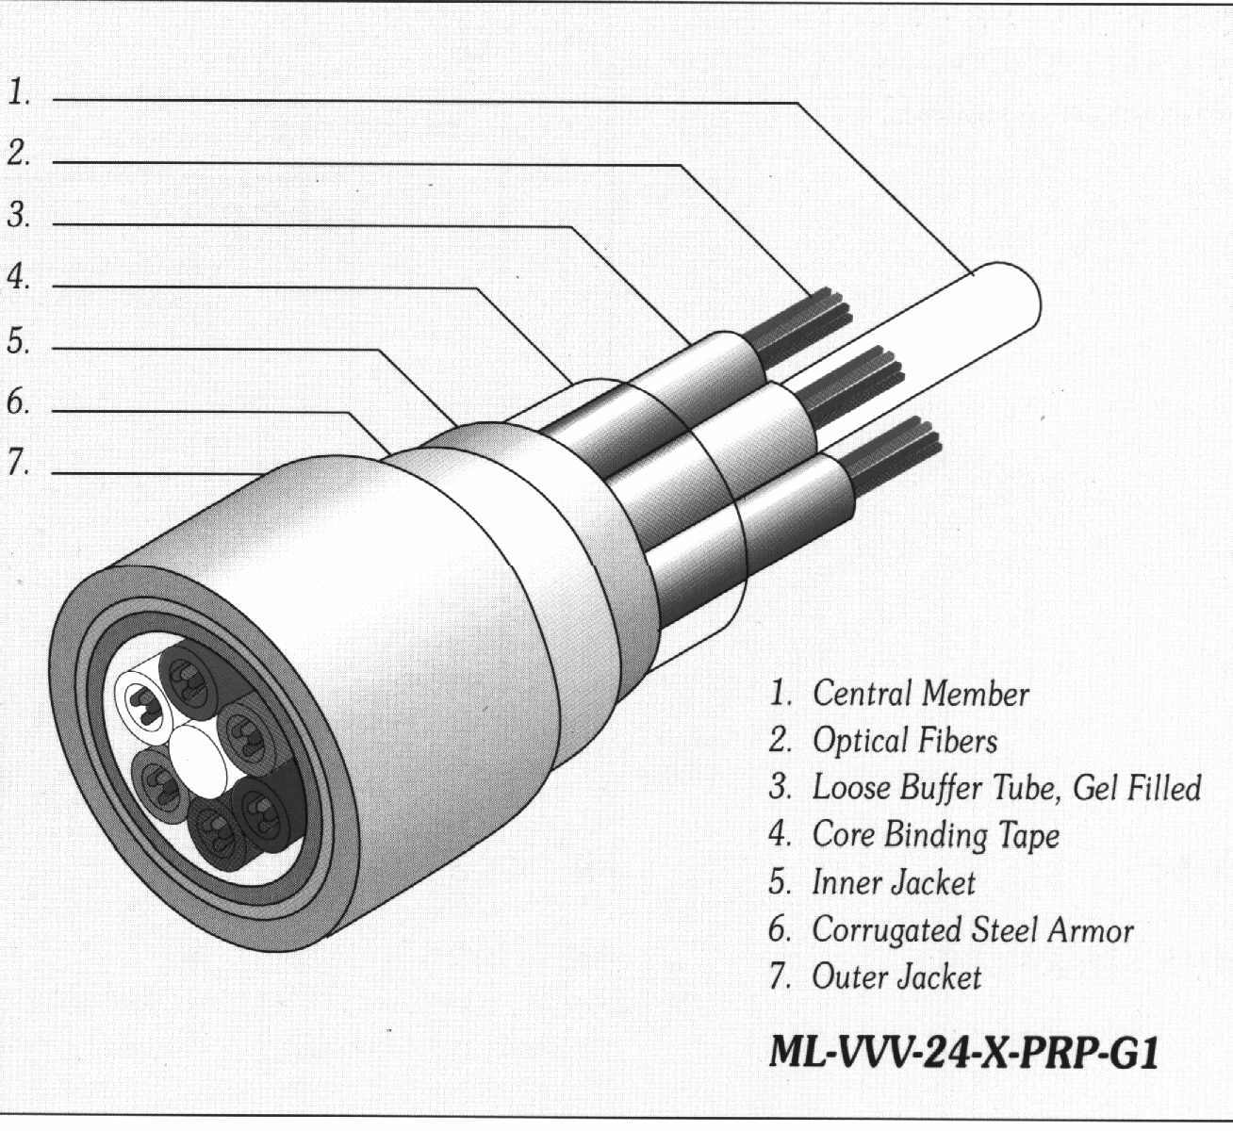
Historia y conceptos básicos
Fibra óptica
Construcción:
•Núcleo: elemento interior que conduce la señal óptica; diámetro de 10 a 50μm (mono o multimodo)
•Revestimiento: envuelve al núcleo y su misión es confinar
en éste la señal óptica; diámetro de 125μm
•Recubrimiento: barniz de acrilato o silicona que dota a la fibra de mayor resistencia mecánica; 500 μm en los cables monofibra y 250 μm en cables multifibra, con protección secundaria holgada
•Protección secundaria: segunda protección para permitir la manipulación de la fibra durante su instalación; puede ser holgada (fibra flotante) o ajustada (más rígida)

Slide 33
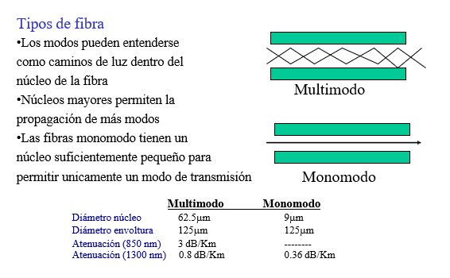
Historia y conceptos básicos

Slide 34
Historia y conceptos básicos Ethernet
Desarrollada originalmente por Xerox e introducida en el mercado junto a Intel & Digital
Estándar definido por el IEEE (Instituto de Ingenieros Eléctricos y
Electrónicos) para su uso público; conocido como Ethernet 802.3
Abarca los dos pimeros niveles del modelo OSI
Ethernet es popular porque permite un buen equilibrio entre velocidad, costo y facilidad de instalación
Para redes Ethernet que necesitan mayores velocidades, se estableció la norma Fast Ethernet (IEEE 802.3u). Esta norma elevó los límites de 10Mbps de Ethernet a 100 Mbps con cambios mínimos a la estructura del cableado existente.
Tres tipos: 100BASE-TX para el uso con cable UTP de categoría 5, 100BASE-FX para el uso con cable de fibra óptica, y 100BASE-T4 permite el uso con cables UTP de categoría 3. La norma 100BASE-TX se ha convertido en la más popular debido a su íntima compatibilidad con la norma Ethernet 10BASE-T

Slide 35
Historia y conceptos básicos Ethernet
Ethernet - Nivel 1 (Físico)
Un medio simple es el portador de las transmisiones de tráfico de datos digitales sobre distintos tipos de cable.
Coaxial (thin & thick ethernet)
UTP - Unshielded Twisted Pair
STP - Shielded Twisted Pair
Fibra óptica
Ethernet - Nivel 2 (Datos )
Solo un dispositivo puede transmitir en la red a la vez
Requieren para ello del protocolo de acceso CSMA/CD
Carrier Sense Multiple Access / Collision Detection

Slide 36
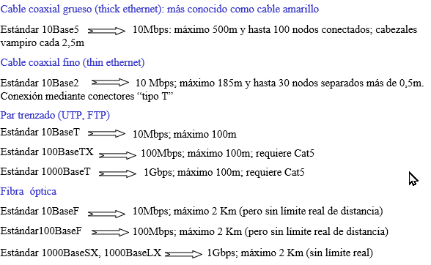
Historia y conceptos básicos Medios físicos existentes

Slide 37
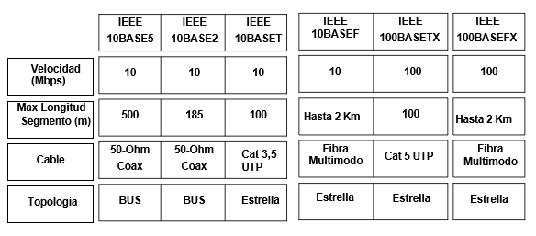
Historia y conceptos básicos IEEE 802.3 - Ethernet

Slide 38
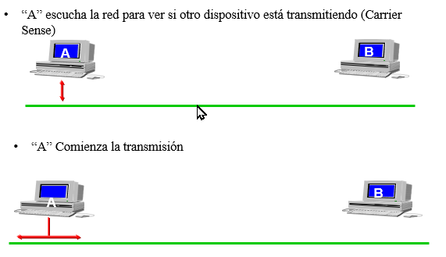
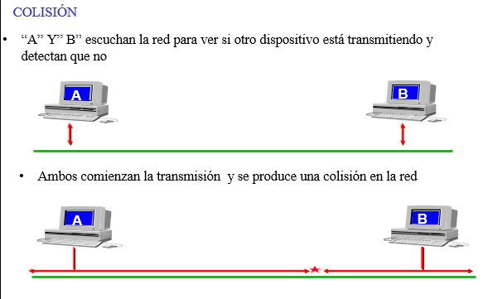
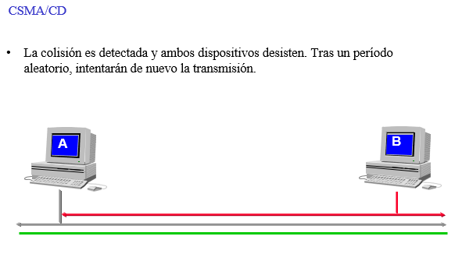
Historia y conceptos básicos CSMA/CD (Carrier Sense Multiple Access / Collision Detection)

Slide 39
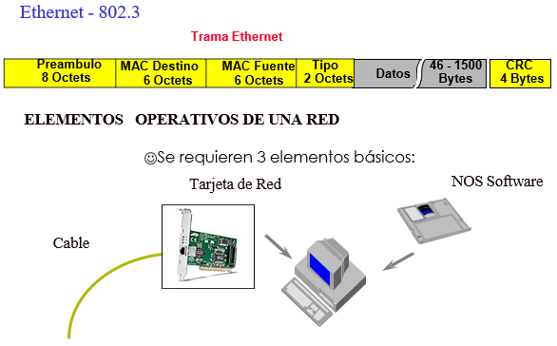
Historia y conceptos básicos

Slide 40
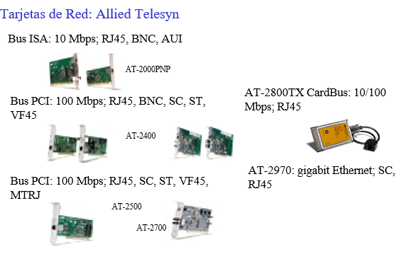
Historia y conceptos básicos Elementos activos de la red

Slide 41
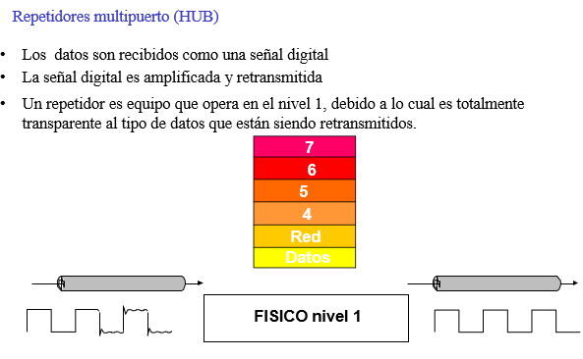
Historia y conceptos básicos Elementos activos de la red

Slide 42
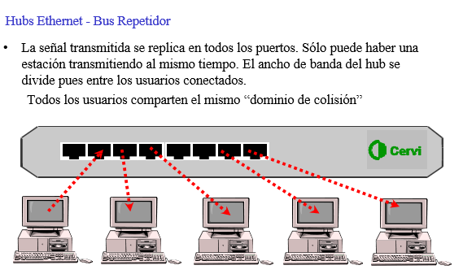
Historia y conceptos básicos Elementos activos de la red

Slide 43
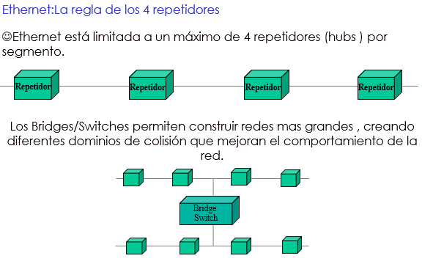
Historia y conceptos básicos Elementos activos de la red

Slide 44
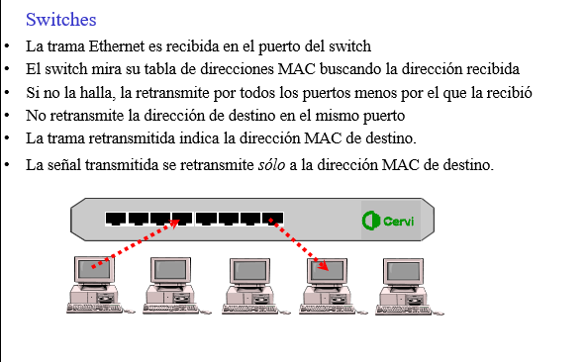
Historia y conceptos básicos Elementos activos de la red

Slide 45
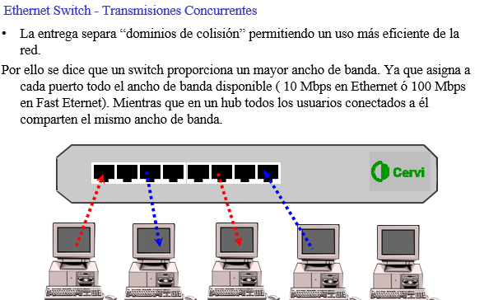
Historia y conceptos básicos Elementos activos de la red

Slide 46
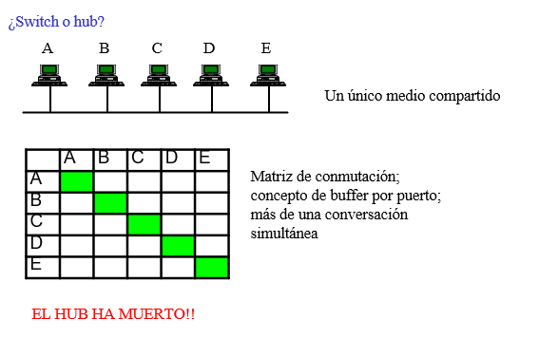
Historia y conceptos básicos Elementos activos de la red

Slide 47
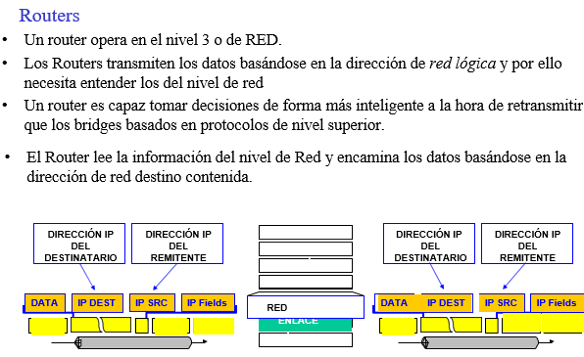
Historia y conceptos básicos Elementos activos de la red

Slide 48
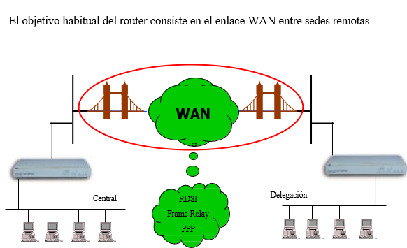
Historia y conceptos básicos Elementos activos de la red

Slide 49
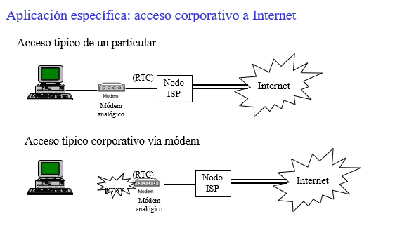
Historia y conceptos básicos Elementos activos de la red

Slide 50
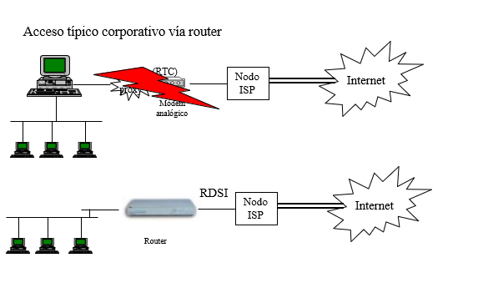
Historia y conceptos básicos Elementos activos de la red
La Red Digital de Servicios Integrados (RDSI) se refiere a un sistema de red estándar para la transmisión de datos a través de líneas telefónicas de cobre.^{[1]} A través de esta línea de comunicación se pueden enviar diferentes tipos de datos, incluyendo paquetes de datos de Internet, datos de voz y señalización para las conexiones. Un sistema de red RDSI ejecuta una red con conmutación de circuitos, pero también soporta la conmutación de paquetes para la transmisión de datos.

Slide 51
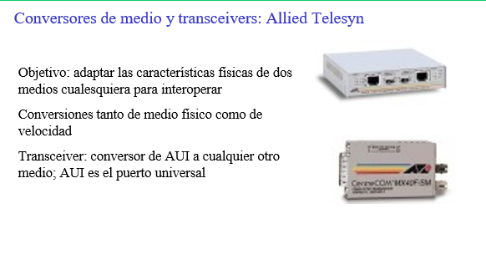
Historia y conceptos básicos Elementos activos de la red

Slide 52
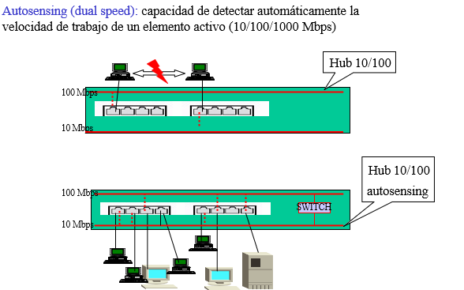
Historia y conceptos básicos Elementos activos de la red

Slide 53
Historia y conceptos básicos Glosario
Fast ethernet: estándar de 100Mbps Gigabit ethernet: estándar de 1Gbps
Half duplex/full duplex: transmisión uni/bidireccional respectivamente
Apilable (stack): capacidad de enlazar dos equipos mediante un bus específico propietario; concepto válido tanto para switch como para hub (en este caso no aumentan las etapas de repetición)
MDIX: conmutador para modificar los pares TX/RX (cascada entre equipos)
Gestionable SNMP: protocolo de gestión de red; permite monitorizar y configurar la electrónica de red que soporta este protocolo
Uplink (módulo de expansión): ranura que permite la incorporación de diversos tipos de módulos en el equipo para por ejemplo conectarse a un troncal

Slide 54
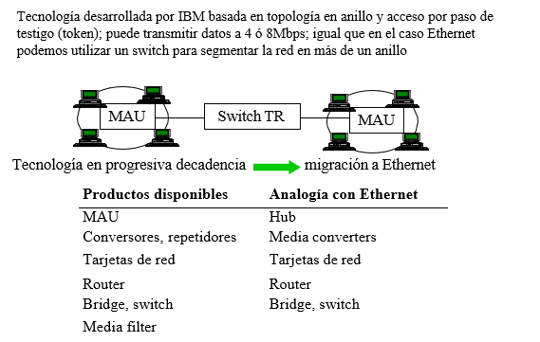
Historia y conceptos básicos Token Ring
La Multistation Access Unit (MAU o MSAU), unidad de acceso a múltiples estaciones, es un concentrador de cableado al cual se conectan todas las estaciones finales de una red Token Ring (IEEE 802.5).

Slide 55
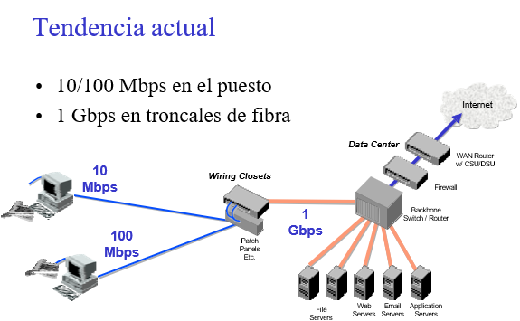
Historia y conceptos básicos Sistemas de cableado estructurado

Slide 56
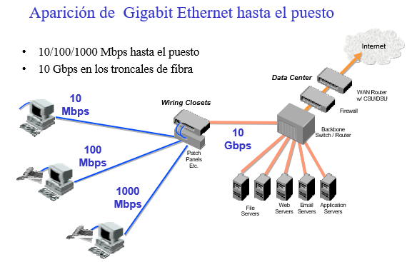
Historia y conceptos básicos Sistemas de cableado estructurado

Slide 57
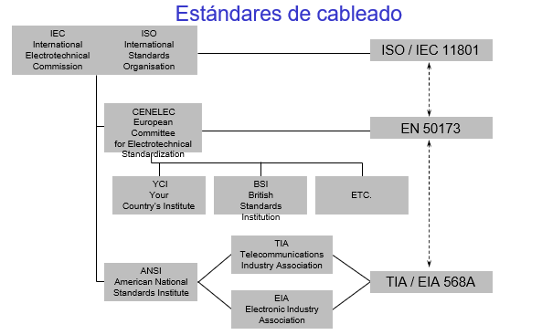
Historia y conceptos básicos Sistemas de cableado estructurado

Slide 58
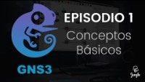
GNS3

Slide 59

GNS3

Slide 60

GNS3

Slide 61
GNS3
Manejo de los VPcs

Slide 62
GNS3
Manejo de los Router Cisco
Consultar el estado de las conexiones: sh int status
Ver estado de conexiones por ip: sh ip int br
Conocer la version : sh version
Mostrar el inventario: sh inventory
Modo de configuración: con ft
Configuración genérica
Conf t
Line console 0
No exec-timeout ( activo siempre)
Hostname RA1 ( cambiar nombre del router)
Para salir de la configuración : end
Para escribir la configuración: wr
Configuración de un elemento
Conf t
Int fastEthernet 0/0
No sh ( no shutdown)
ROUT1(config-if)#no switchport
ROUT1(config-if)#
*Mar 1 00:17:37.327: %LINEPROTO-5-UPDOWN: Line protocol on Interface Vlan1, changed state to down
ROUT1(config-if)#ip
ROUT1(config-if)#ip
*Mar 1 00:17:39.483: %LINEPROTO-5-UPDOWN: Line protocol on Interface FastEthernet0/0, changed state to up
ROUT1(config-if)#ip add
ROUT1(config-if)#ip address 192.168.2.1 255.255.255.0

Slide 63

Referencias
https://es.calameo.com/read/00257116050d956c09260
https://www.youtube.com/watch?v=LkpG1PdF_bA
http://protechgurus.com/how-to-use-vpcs-in-gns3/

Slide 64

Referencias
https://www.youtube.com/watch?v=TmtdsaQ-CN4
https://www.youtube.com/watch?v=tFKgo7ApMMo

Slide 65
Certificaciones
El mundo de las redes y la seguridad está avanzando a pasos agigantados, y no solamente están cambiando las redes inalámbricas Wi-Fi, con los últimos estándares Wi-Fi 6 y Wi-Fi 6E, sino que también estamos viendo una gran cantidad de avances en nuevas tecnologías en redes, y en tecnologías de red cableadas. Por supuesto, no debemos olvidarnos de las redes SDN (redes definidas por software), las cuales son el futuro de las redes, y que muchos operadores ya han empezado a implementar con sus SD-WAN. Hoy en RedesZone os vamos a hablar de las certificaciones más interesantes para ayudar en tu carrera profesional de administrador de redes.
https://www.redeszone.net/tutoriales/redes-cable/certificaciones-administrador-redes/

